Slide 1
Ausbildung im Schraubenwerk Zerbst

Slide 2
Wir bilden aus.
Wir produzieren ca. 2000 verschiedene Schrauben in großen Abmessungen.
Kunden für unsere Produkte finden wir in der ganzen Welt, vor allem für die Schienenbefestigung, den Windkraftanlagenbau und viele andere Industriebereiche.
Unsere Maschinen und Anlagen konstruieren und bauen wir zum Teil selbst.
Für das alles brauchen wir viele kluge Köpfe und fachlich versierte Hände, die gewährleisten, dass ein Standort in Zerbst – in Deutschland und international mit den Ton angeben kann.
Unser Personalstamm von 270 Mitarbeitern und unser aktueller Jahresumsatz von ca. 75 Millionen Euro braucht junge Fachleute.
Schraubenwerk Zerbst GmbH

Slide 3
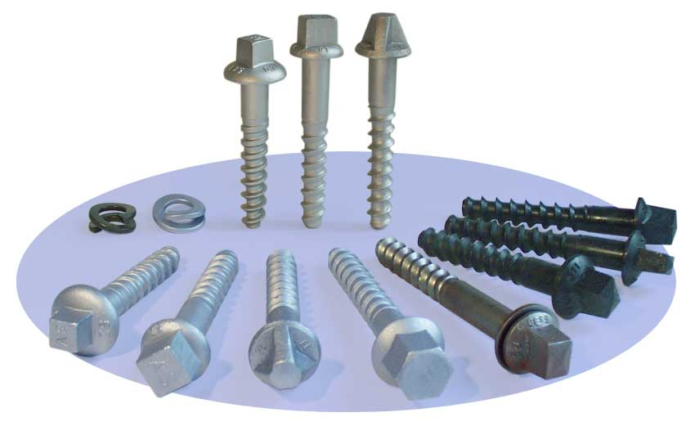
Eine Lehrstelle mit Zukunft
Arbeit wartet hier auf Dich, in Sachsen-Anhalt. Eine solide Ausbildung in der traditionsreichen Metallindustrie unserer Region sichert dem Azubi ein super Fundament für die spätere berufliche Entwicklung und ein finanziell abgesichertes Leben.
Für folgende Ausbildungsberufe bieten wir Lehrstellen an:
Industriemechaniker/in
Zerspanungsmechaniker/in
Verfahrenstechnologen/in
Werkstoffprüfer/in
Industriekauffrau/mann
Elektroniker/in für Betriebstechnik
Oberflächenbeschichter/in
Duales Studium Maschinenbau/ BWL
Schraubenwerk Zerbst GmbH

Slide 4
Bewirb Dich jetzt
Vielfältige Informationen zu den Berufsbildern und Lehrinhalten findest Du im Internet unter: www.azubi.de oder www.berufenet.de
Auf unserer Firmenhomepage: www.schraubenwerk.com kannst Du dich ausführlicher über unser Unternehmen informieren.
Zur Bewerbung gehören die persönlichen Unterlagen, die an die Personalabteilung zu senden sind. Hier wird dann auch ein erstes Gespräch vereinbart.
Ab 14 Jahren können individuelle Praktika absolviert werden. Das ist die beste Gelegenheit einen Eindruck von den Tätigkeiten zu bekommen und sich gegenseiteig kennenzulernen.
Wir freuen uns über interessierte Nachfragen!
Schraubenwerk Zerbst GmbH

Slide 5
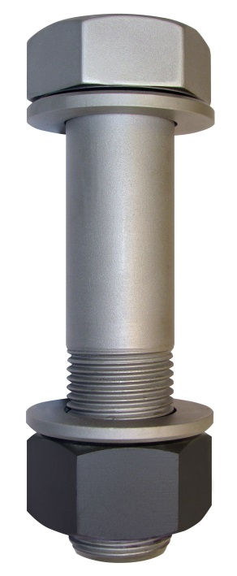
Du hast die Schule beendet und wartest auf neue Herausforderungen?
Unsere Antwort: Wenn in der folgenden Auflistung drei Punkte für Dich zutreffen, dann bist Du bei uns richtig.
Du bist handwerklich geschickt und kannst mit
Zahlen umgehen
Du liebst die körperliche Herausforderung
Du magst es gern präzise
Du hast einen guten Orientierungssinn
Du kannst Verantwortung übernehmen
Du hast viele neue Ideen
Du arbeitest gerne im Team
Du bist sportlich
Du bist kontaktfreudig
Dann schau bei uns rein. Wir bilden in den verschiedensten Berufen aus.
Schraubenwerk Zerbst GmbH

Slide 6
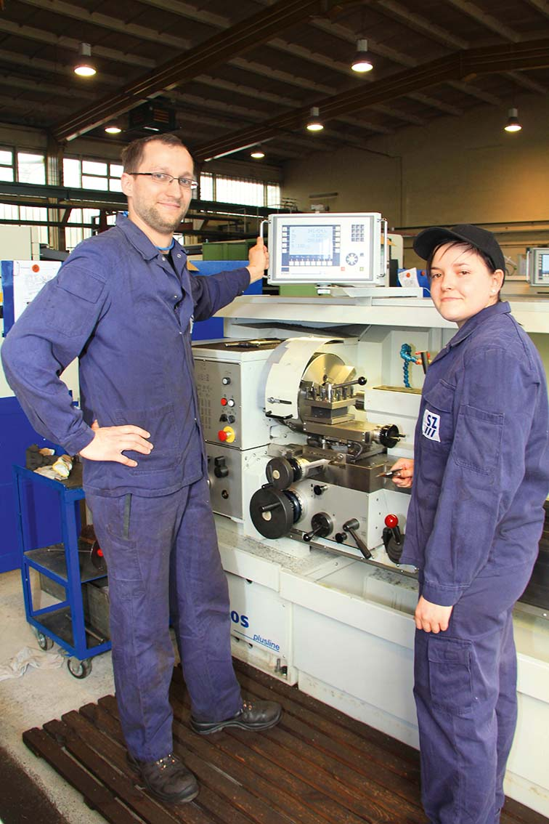
Industriemechaniker

Slide 7
Ausbildungsvergütung 2022
Ausbildungsjahr | Gehalt in Euro brutto
1 | 1050,-
2 | 1110,-
3 | 1180,-
4 ( das letzte halbe Jahr der Ausbildung da Gesamtdauer 3,5 Jahre) | 1.260,-

Slide 8
Zerspanungsmechaniker/in

Slide 9
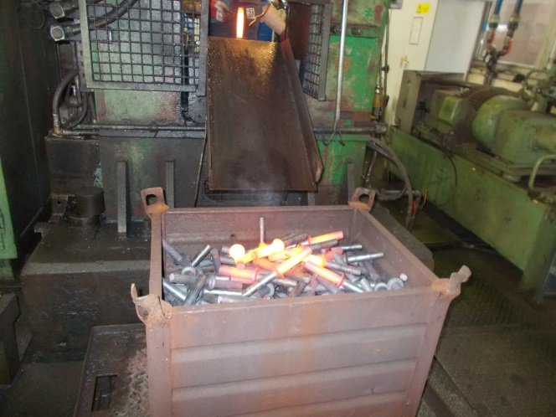
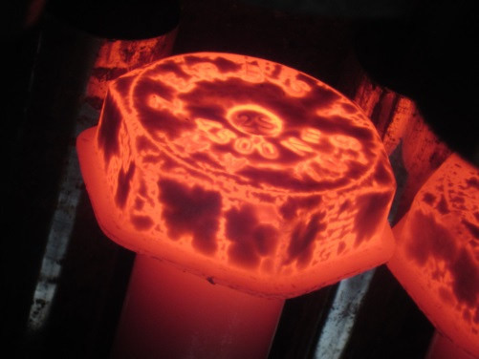
Verfahrenstechnologe/in

Slide 10
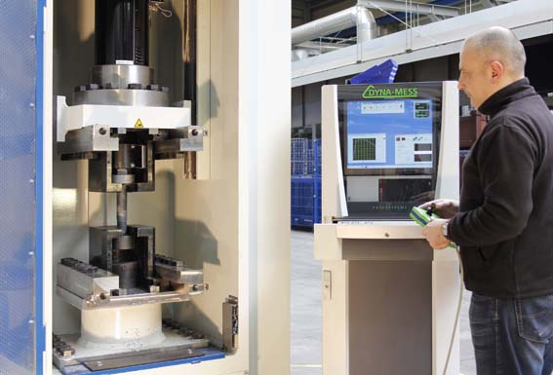
Werkstoffprüfer/in

Slide 11
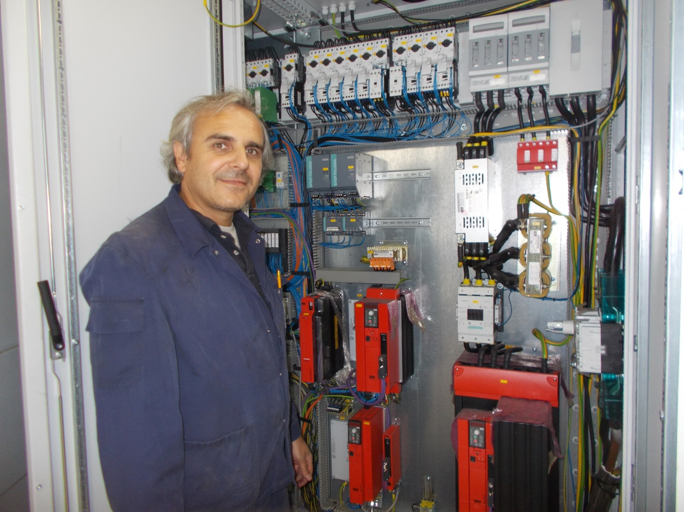
Elektroniker/in für Betriebstechnik

Slide 12
Herzlichen Dank!
Schraubenwerk Zerbst GmbH
Altbuchsland 22
D-39261 Zerbst
+49 3923 713-102
info@schraubenwerk.com

